Slide 1
Лекция № 4
ЛОГИСТИЧЕСКАЯ ФУНКЦИЯ
Вопросы:
Функции логистики.
Логистические операции.
Функциональная взаимосвязь логистики с маркетингом, финансами и планированием производства.
Принципиальная схема организационной структуры управления предприятием со службой логистики.

Slide 2
Вопрос 1. Функции логистики.

Slide 3
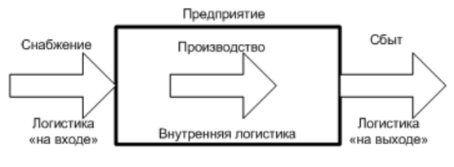
Логистическая функция и ее реализация

Slide 4
Логистическая функция и ее реализация

Slide 5
Логистическая функция
совокупность логистических операций,
направленных на реализацию поставленной перед логистической системой (или ее звеньями) цели
базовые функции
(снабжение, производство и сбыт).
обеспечивающие реализацию базовых функций (обслуживание потребителей, транспортировку, управление производственными операциями, управление запасами, информационное обеспечение, ценообразование и др.)

Slide 6
Функции логистики

Slide 7
Функции логистики
Логистические информационные системы обычно разделяют на три группы.
1. Информационные системы для принятия долгосрочных решений о структурах и стратегиях (так называемые плановые системы). Они служат главным образом для создания и оптимизации звеньев логистической системы. Для плановых систем характерна пакетная обработка задач.
2. Информационные системы для принятия решений на среднесрочную и краткосрочную перспективу (так называемые диспозитивные или диспетчерские системы). Они направлены на обеспечение отлаженной работы логистических систем. Некоторые задачи могут быть обработаны в пакетном режиме, другие требуют интерактивной обработки (online) из-за необходимости использовать как можно более актуальные данные. Диспозитивная система подготавливает все исходные данные для принятия решений и фиксирует актуальное состояние системы в базе данных.

Slide 8
Функции логистики
Логистические информационные системы обычно разделяют на три группы.
3. Информационные системы для исполнения повседневных дел (так называемые исполнительные системы). Они используются главным образом на административном и оперативном уровнях управления, но иногда содержат также некоторые элементы краткосрочной диспозиции. Особенно важны для этих систем скорость обработки и фиксирование физического состояния без запаздывания (т.е. актуальность всех данных), поэтому они в большинстве случаев работают в режиме online. Управление процессами и оборудованием требует интеграции информационных систем коммерческого характера и систем управления автоматикой.

Slide 9
Функции логистики
Уровни охвата логистических процессов информационными системами
Первый уровень — рабочее место, на котором осуществляется логистическая операция с материальным потоком, т.е. передвигается, разгружается, упаковывается и т.п. грузовая единица, деталь или любой другой элемент материального потока.
Второй уровень — участок, цех, склад, где происходят процессы транспортировки грузов, размещаются рабочие места.
Третий уровень — система транспортирования и перемещения в целом, охватывающая цепь событий, за начало которой можно принять момент отгрузки сырья поставщиком. Оканчивается эта цепь при поступлении готовых изделий в конечное потребление.

Slide 10
Структура функций логистики на макро - и микроуровнях
Вид логистики | Структура функций
Макрологистика | Анализ рынка поставщиков и потребителей
 | Концепция распределения и потребления
 | Складирование и стратегическое размещение складов
 | Виды транспорта
 | Направление движения транспорта
 | Процесс транспортировки
 | Пункты поставки
 | Схемы распределения
 | Концепция поставок и производства
 | Общая информационная система
Микрологистика | Уровень входных запасов
 | Управление промежуточными запасами
 | Уровень выходных запасов
 | Перемещение изделий внутри предприятия
 | Транспортно-складские и погрузочно-разгрузочные работы

Slide 11
Основные логистические функции и их примерное распределение между различными участниками логистического процесса
Название логистической функции | Участник логистического процесса
 | Транспорт общего пользования | Предприятия оптовой торговли | Коммерческо-посреднические организации | Склады сырья и склады готовой продукции предприятий изготовителей
Формирование хозяйственных связей по поставкам товаров или оказанию услуг, их развитие, корректировка и рационализация | X | X | X
Определение объемов и направлений материальных потоков |  | X | X
Прогнозные оценки потребности в перевозках | X | X | X
Определение последовательности продвижения товаров через места складирования, определение оптимального коэффициента складской звенности при организации товародвижения |  |  | X
Развитие, размещение и организация складского хозяйства |  | X | X
Управление запасами в сфере обращения |  | X | X
Осуществление перевозки, а также всех необходимых операций в пути следования грузов к пунктам назначения | X
Выполнение операций, непосредственно предшествующих и завершающих перевозку товаров |  | X |  | X
Управление складскими операциями |  | X |  | X

Slide 12
Логистический цикл
(цикл материального потока) - постоянно повторяющаяся определенная последовательность операций (функций), выполнение которой обеспечивает планируемый результат.
Длительность и границы логистического цикла
Получения заказа на удовлетворение определенных запросов потребителей
Оплата покупателем приобретенных им товаров (услуг).
Логистический цикл
Характеристики логистического цикла
- продолжительность,
- интенсивность,
- периодичность и др.

Slide 13
Вопрос 2. Логистические операции.

Slide 14
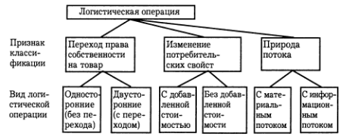
Логистические операции - это любые операции, совершаемые с вещественными предметами и продуктами труда в сферах производства и обращения, за исключением технологических операций по производству материальных благ.
Классификация логистических операций

Slide 15
Классификация логистических операций:
1. По природе потока:
логистические операции с материальным потоком
логистические операции с информационным потоком
2. По отношению к логистической системе:
а) внешние
б) внутренние
3. По характеру выполнения работ:
а) операции с добавочной стоимостью
б) операции без добавочной стоимости
4. По переходу права собственности на товар:
а) односторонние
б) двухсторонние
5. По направленности:
а) прямые
б) обратные

Slide 16
Вопрос 3. Взаимосвязь логистики с другими науками

Slide 17
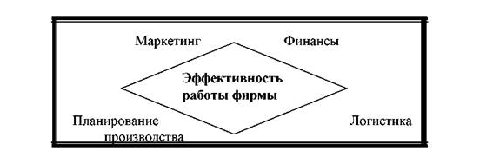

Slide 18
Информационная логистика
Логистика может быть представлена как:
– направление, объектом изучения которого является движение различных потоков с целью их оптимизации;
– управление хозяйственным процессом, обеспечивающее применение научных достижений на практике;
– комплекс инфраструктурных элементов в экономике, связанный с обеспечением движения вещественных, энергетических и информационных потоков.

Slide 19
Информационная логистика
ИТ логистики изучают и оптимизируют потоки всех видов в их взаимосвязи (особенно стыков внутри фирмы и с внешней средой). Они способствуют адаптации, устойчивости предприятий в быстро меняющейся рыночной среде, рассматривают всю цепь движения экономических потоков: закупка сырья – производство – распределение – продажа – потребление (т.е. могут быть представлены как алгоритмы преобразования ресурсов в поставку готовой продукции в соответствии с требованиями потребителя). ИТ логистики направлены на оптимизацию деятельности на основе координации и интеграции действий участвующих в цепи фирм.
В основе процессов управления вещественными и другими потоками лежат ИТ обработки информации, циркулирующей в логистических системах. В связи с этим одним из ключевых понятий логистики является понятие информационного потока.

Slide 20
Информационная логистика
Информационный поток – это совокупность циркулирующих в логистической системе, между логистической системой и внешней средой сообщений, необходимых для управления и контроля логистических операций. Информационный поток может существовать в виде бумажных и электронных документов.
В логистике выделяют следующие виды информационных потоков (рис. 1):
– в зависимости от вида связываемых потоком систем: горизонтальный и вертикальный;
– в зависимости от места прохождения: внешний и внутренний;
– в зависимости от направления по отношению к логистической системе: входной и выходной.

Slide 21
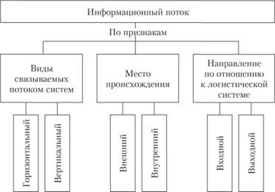
Информационная логистика

Slide 22
Информационная логистика
Логистические операции – это совокупность действий, направленных на преобразование вещественного, энергетического или информационного потока. К логистическим операциям с материальным потоком можно отнести погрузку, транспортировку, разгрузку, комплектацию, складирование, упаковку и др. Логистические операции с информационным потоком – это сбор, обработка и передача информации, соответствующей материальному или энергетическому потоку. Следует отметить, что издержки на выполнение логистических операций с информационными потоками составляют часть логистических издержек.

Slide 23
Информационная логистика
Выполнение логистических операций с вещественным потоком, поступающим в логистическую систему или покидающим ее, отличается от выполнения этих же операций внутри логистической системы. Это объясняется имеющим место переходом права собственности на товар и переходом страховых рисков с одного юридического лица на другое. По этому признаку все логистические операции разделяют на односторонние и двусторонние (рис. 2).

Slide 24
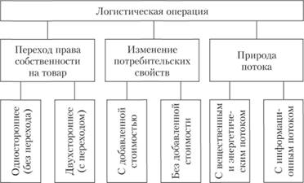
Информационная логистика

Slide 25
Информационная логистика
Функциональная подсистема логистики состоит из совокупности решаемых задач, сгруппированных по признаку общности цели. Обеспечивающая подсистема, в свою очередь, включает в себя следующие элементы:
– техническое обеспечение, т.е. совокупность технических средств, обеспечивающих обработку и передачу информационных потоков;
– информационное обеспечение, которое включает в себя различные справочники, классификаторы, кодификаторы, средства формализованного описания данных;
– математическое обеспечение, т.е. совокупность методов решения функциональных задач.

Slide 26
Информационная логистика
Логистические информационные системы (ЛИС), как правило, представляют собой автоматизированные системы управления логистическими процессами. Поэтому математическое обеспечение в ЛИС – это комплекс программ и совокупность средств программирования, обеспечивающих решение задач управления материальными и другими потоками, обработку текстов, получение справочных данных и функционирование технических средств.

Slide 27
Информационная логистика
логистические операции – это совокупность действий, направленных на преобразование вещественного, энергетического или информационного потока. К логистическим операциям с материальным потоком можно отнести погрузку, транспортировку, разгрузку, комплектацию, складирование, упаковку и др. Логистические операции с информационным потоком – это сбор, обработка и передача информации, соответствующей материальному или энергетическому потоку. Следует отметить, что издержки на выполнение логистических операций с информационными потоками составляют часть логистических издержек.

Slide 28
Информационная логистика
ИТ логистики могут быть разделены на закупочные, производственные, распределительные, транспортные, информационные, складские, ИТ логистики запасов, сервисной логистики, энергетической логистики и т.д.
По степени охвата экономических объектов и управления ими различают два подхода:
– узкий, в соответствии с которым ИТ логистики охватывают операции по физическому перемещению товаров от поставщиков к потребителям и обеспечивают их доставку в требуемое время, место, в нужном количестве и с наименьшими затратами;
– широкий, в соответствии с которым объектами ИТ логистики являются экономические потоки разных видов (вещественные, информационные, финансовые, трудовые).

Slide 29
Информационная логистика
Логистика изучает не ресурсы (вещественные, финансовые, информационные, энергетические), а их движение в пространстве и во времени. Под движением понимается непрерывное изменение состояния ресурсов: их количества, качества, места нахождения, принадлежности собственнику и т.д. Если учесть, что движение имеет направленность, можно уточнить: логистика исследует возникновение, преобразование и выход потоков как внутри, так и за пределы экономических объектов. Оптимизация и рационализация экономических потоков являются главной целью и содержанием логистики.
Говоря об оптимизации, необходимо указывать цель движения потоков, только в этом случае можно судить об эффективности ее достижения. Конечным пунктом движения экономического потока является потребитель.

Slide 30
Информационная логистика
В процессе движения экономические потоки проходят несколько стадий. Укрупненно их можно обозначить следующим образом: закупка ресурсов для производства, производство товаров или услуг, доведение их до потребителей и потребление. При этом в основе информационных связей лежат информационные технологии (ИТ) управления потоками.

Slide 31
Информационная логистика
Информационная логистика (англ. Information logistics) — область логистики организации, изучающая и решающая проблемы организации и интеграции информационных потоков для принятия управленческих решений в логистических системах.
На первых стадиях своего развития информационная логистика рассматривалась как информационное обеспечение движения материального потока. По мере распространения в деловую практику логистических систем во все большей мере стала ощущаться необходимость развития и внедрения в практику логистических информационных систем.

Slide 32
Информационная логистика
Логистическая информационная система (ЛИС) — гибкая структура, состоящая из персонала, производственных объектов, средств вычислительной техники, необходимых справочников, компьютерных программ, различных интерфейсов и процедур (технологий), объединенных связанной информацией, используемой в управлении организацией для планирования, контроля, анализа и регулирования логистической системы. Часто используется тождественный термин «информационная логистическая система».

Slide 33
Информационная логистика
Логистическая информационная система при грамотном использовании позволяет органически объединять все логистические подсистемы, включая логистику снабжения, производственную логистику, логистику распределения и прочее, т.е. создать связующие стержни, на которые нанизывались бы все элементы логистической системы.
Она является частным случаем информационной системы, под которой принято понимать систему, предназначенную для хранения, передачи или обработки данных.

Slide 34
Логистика и маркетинг
Задачи маркетинга:
1. анализ окружающей среды и рыночное исследование;
2. анализ потребителей;
3. планирование товара, определение ассортиментной специализации производства;
4. планирование услуг, оптимизация рыночного поведения по эффективному сбыту.
Логистику можно рассматривать как инструмент реализации маркетинговых стратегий
Логистика в маркетинге изучает только потоковые процессы.

Slide 35
Логистика и маркетинг
Маркетинг в рамках формирования и реализации своей программы принимает на себя достижение стратегических и тактических целей фирмы, а логистика – оперативное управление (координацию и оптимизацию) всеми потоковыми процессами фирмы.

Slide 36
Сравнение объекта и предмета исследований в области маркетинга и в области логистики
Сравниваемые характеристики маркетинга и логистики | Маркетинг | Логистика
Объект исследования | Рынки и конъюнктура конкретных товаров и услуг. | Материальные потоки, циркулирующие на этих рынках
Предмет исследования | Оптимизация рыночного поведения по реализации товаров или услуг. | Оптимизация процессов управления материальными потоками.
Методы исследования | Методы исследования конъюнктуры, спроса и предложения по конкретным товарам и услугам. | Системный подход к созданию материалопроводящих цепей, а также общеизвестные методы, которые применяются при планировании и управлении производственными и экономическими системами.
Итоговые результаты | Рекомендации по производственно-сбытовой стратегии и тактике компании: что производить, в каком объеме, на какие рынки и в какие сроки. Какие могут быть выгоды. | Проекты систем, отвечающие целям логистики: нужный товар, в необходимом количестве, необходимого качества, в нужном месте, в нужное время и с минимальными затратами.

Slide 37
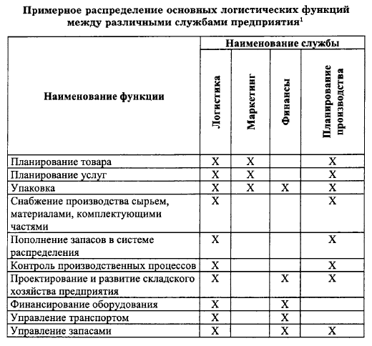

Slide 38
Вопрос 4. Принципиальная схема организационной структуры управления предприятием со службой логистики.

Slide 39
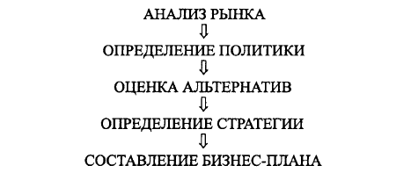

Slide 40
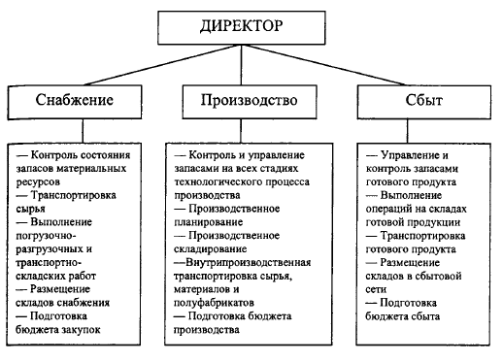

Slide 41
